Slide 1
واقع الزراعة الذكية في المملكة الأردنية الهاشمية

Slide 2
واقع الموارد الطبيعية
الأراضي:-
إجمالي مساحة المملكة 88.8 مليون دونم.
أراضي البادية (اقل من 200 ملم) حوالي 79.9 مليون دونم.
الأراضي المطرية الزراعية (أكثر من 200 ملم) حوالي 8.9 مليون دونم.
الأراضي المتاحة للاستخدام الزراعي 5.6 مليون دونم.
الأراضي

Slide 3
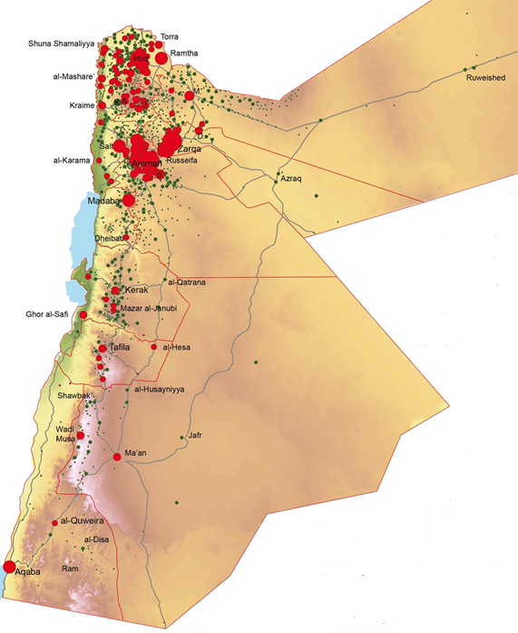
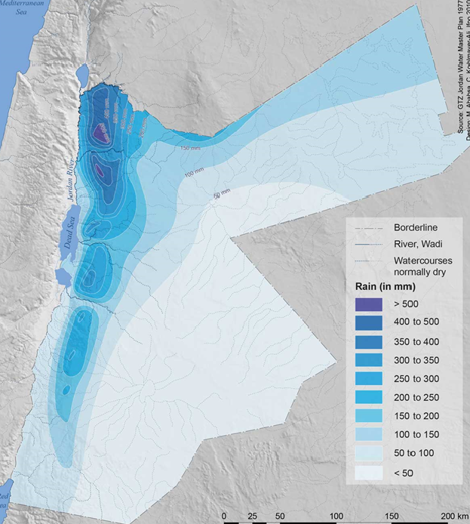
واقع الموارد الطبيعية
استخدامات الاراضي الزراعية
الأراضي الزراعية:
إجمالي مساحة المملكة 88.8 مليون دونم.
مساحة الأراضي المطرية الزراعية (اكثر من 200 ملم) حوالي 8.9 مليون دونم.
مساحة التنظيم 1.9 مليون دونم
مساحة أراضي البادية (اقل من 200 ملم) حوالي 79.9 مليون دونم.
توزيع استخدامات الاراضي الزراعية
مساحة اراضي الخزينة 1.4 مليون دونم
الأراضي المتاحة للاستخدام الزراعي 5.6 مليون دونم.

Slide 4
واقع الموارد الطبيعية
تعتبر الأردن ثاني أفقر دولة في العالم في معدل حصة الفرد من المياه.
إجمالي كمية التزويد المائي 1007 م.م.م
حصة القطاع الزراعي منها 542 م.م.م
المياه

Slide 5
كفاءة استخدام مياه الري
تم استخدام 543 مليون م3 من مياه الري و 454 مليون م3 من مياه الأمطار لإنتاج (4.12) مليون طن من المنتجات الزراعية بلغت قيمتها (3037) مليون دينار في العام 2017 ويقدر قيمة إنتاجية المتر المكعب من المياه في قطاع الزراعة حوالي 3.1 دينار /م3.

Slide 6
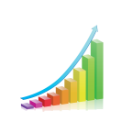
واقع القطاع الزراعي
القيمة المضافة حوالي (1140.2) مليون دينار لعام 2017 بالأسعار الجارية، ومساهمته في الناتج المحلي الإجمالي 4%. وتقدر نسبة القيمة المضافة في القطاع حوالي 38%.
متوسط معدل نمو القطاع السنوي خلال السنوات العشر الأخيرة تجاوز 14%. وبلغ 6.2% عام 2016 وارتفع إلى 9.7% عام 2017 وكان القطاع الأعلى نمواً.
مساهمة القطاع في النشاط الاقتصادي (5.3) مليار دينار وتشكل 12% من الناتج المحلي الإجمالي.
متوسط نسبة الصادرات الزراعية الى الكلية خلال السنوات العشرة الأخيرة حوالي 17.6%.وبلغت قيمتها الإجمالية خلال العام 2017 (793 م.د)

Slide 7
استخدامات الزراعة الذكية
الطائرات لغايات الاستمطار الصناعي.
الطائرات بدون طيار (Drones) لمراقبة الغابات.
الزراعة المائية (Hydroponics).
الري بمياه برك الأسماك (Aquaponics).
إدارة الزراعات المحمية بأنظمة الكمبيوتر(الري/الرطوبة الجوية/التهوية/التسميد/...).

Slide 8
استخدامات الزراعة الذكية
الري الذكي (Smart Irrigation) .
التسميد بالري (Fertigation).
التوجه للإرشاد الذكي من خلال ربط المزارعين بشبكة الكترونية وتعزيز المرشدين الزراعيين بأجهزة Tap let .
إعداد خرائط الكربون العضوي (Organic Carbon Maps) الكترونياً لمعرفة كميات الأسمدة المستخدمة والمستهلكة والمضافة من متبقيات النباتات وفقاً لFAO Model .

Slide 9
استخدامات الزراعة الذكية
رسم خرائط الكترونية(Digital Soil Mapping)استطلاعية لكافة مناطق المملكة،وأخرى تفصيلية للمناطق الزراعية الواعدة وذات القدرة الإنتاجية العالية تتضمن الأنشطة الزراعية وجميع الخرائط مقروءة على النظام العالمي USDA/FAO، وجميع البيانات ذات مرجعية جغرافية وفقاً لارتفاع الأراضي وميولها.
رسم خرائط الكترونية(Digital Soil Mapping) لكل من الأردن وفلسطين والعراق وسوريا ولبنان وجزاء من اليمن حول التدهور في التربة والملوحة وتلوث التربة وصحة الترب.

Slide 10
استخدامات الزراعة الذكية
إعداد خرائط الكترونية للمناطق التي يقل معدل أمطارها عن 150 ملم سنوياً وتحديد الترب التي لديها القدرة على الاحتفاظ بالرطوبة بهدف زراعتها بالشعير.
استخدام البرمجيات لإدارة بيانات التربة (Data Soil Management) من حيث تحاليل التربة وصحة التربة ومعالجة البيانات وربطها بالتغيرات المناخية وندرة المياه من خلال مشروع الشراكة العالمية للتربة (GSP) بالتعاون مع FAO .
استخدام البرمجيات لاحتساب إنتاجية الأراضي والمياه لمعرفة العوائد واحتياجات المحاصيل والترب المختلفة .

Slide 11
استخدامات الزراعة الذكية
تبادل الشهادات الصحية النباتية عبر الشبكة مع كل من لبنان وميناء بوليا في ايطاليا من خلال (Servers) بالتعاون مع الاتحاد الأوروبي.
استخدام الطائرات في مكافحة بعض الأمراض الوبائية مثل الحملة السنوية لمكافحة داء الكلب ومكافحة الجراد الصحراوي.
إدارة مزارع الدواجن والأبقار ومصانع الأعلاف والإضافات العلفية وصناعة اللقاحات والعلاجات والأدوية البيطرية (GMP).

Slide 12
استخدامات الزراعة الذكية
ترقيم المواشي (Tagging System) بهدف تتبع الأمراض الحيوانية وتوثيق اللقاحات والمطاعيم البيطرية وإجراء المسوحات الوبائية وتوثيق كافة البيانات بالحوسبة السحابية .
استخدام الخرائط الوبائية للأمراض الحيوانية بواسطة GPS لتحديد مناطق الحماية ومناطق انتشار الأمراض وفقاً لمعايير OIE.
اعتماد النتائج الالكترونية الصادرة عن المختبرات المرجعية العالمية لفحوصات الخيل والحيوانات الأليفة.

Slide 13
استخدامات الزراعة الذكية
تبادل المعلومات عبر الشبكة عن الأوضاع الصحية النباتية والحيوانية مع المنظمات الدولية المختلفة ،وإعداد الإخطارات والإبلاغات وإجابة الاستعلامات الواردة من الدول المختلفة عبر برنامج تيسير التجارة بالتعاون مع منظمة التجارة العالمية (WTO).
تبادل اعتماد الشهادات الصحية النباتية والحيوانية الكترونياً.
إصدار الشهادات الصحية النباتية والحيوانية ورخص الاستيراد الكترونياً.

Slide 14
استخدامات الزراعة الذكية
إدارة ومراقبة وتتبع المواد الخطرة من المراكز الحدودية للمستهلك من خلال أنظمة الكترونية.
التفتيش والمراقبة على الأعمال الزراعية بالتعاون مع المؤسسات المختلفة من خلال أنظمة الكترونية عبر الشبكة.
النافذة الجمركية الموحدة بالتعاون مع وزارة الزراعة والجمارك ومؤسسة المواصفات والمقاييس والمؤسسة العامة للغذاء والدواء .

Slide 15
استخدامات الزراعة الذكية
ربط كافة مديريات الزراعة والمراكز الزراعية والمراكز الحدودية بالمركز وحفظ البيانات بالحوسبة السحابية.
إعداد قواعد البيانات لتسهيل تحليلها وتداولها من قبل القطاعين العام والخاص لمساعدة متخذي القرار في تنظيم القطاع الزراعي وتوجيه الاستثمار.
هندسة الإجراءات والسير في أتمتتها في سبيل الوصول للتحول الإلكتروني

